Slide 1
야매로 서버 개발자 되는 법
2강
소켓 프로그래밍

Slide 2
소켓이 뭐에요?

Slide 3
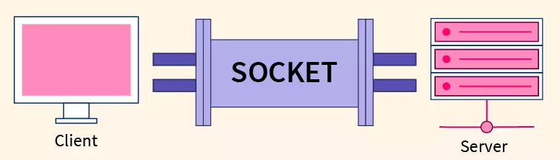
소켓

Slide 4
소켓
그래서 얘가 대체 뭔데?

Slide 5
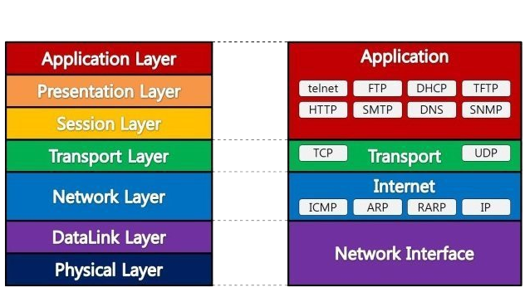
소켓

Slide 6
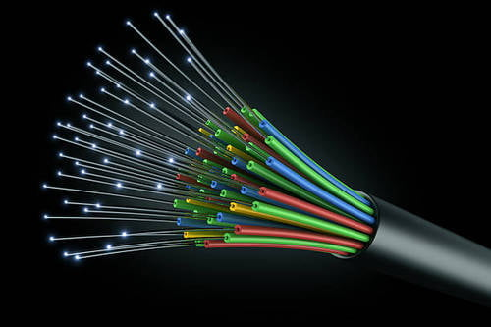
소켓

Slide 7

소켓

Slide 8

소켓

Slide 9


소켓
소켓

Slide 10
소켓을 어떻게 써요?

Slide 11
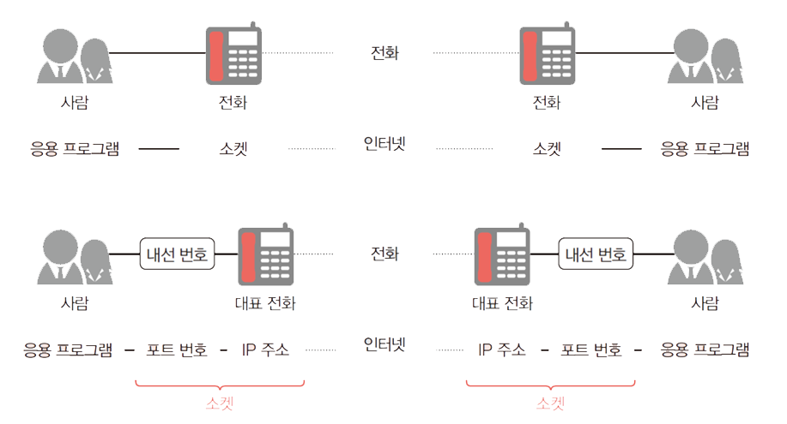
소켓

Slide 12
소켓

Slide 13
소켓 실습

Slide 14
프로젝트 생성

Slide 15
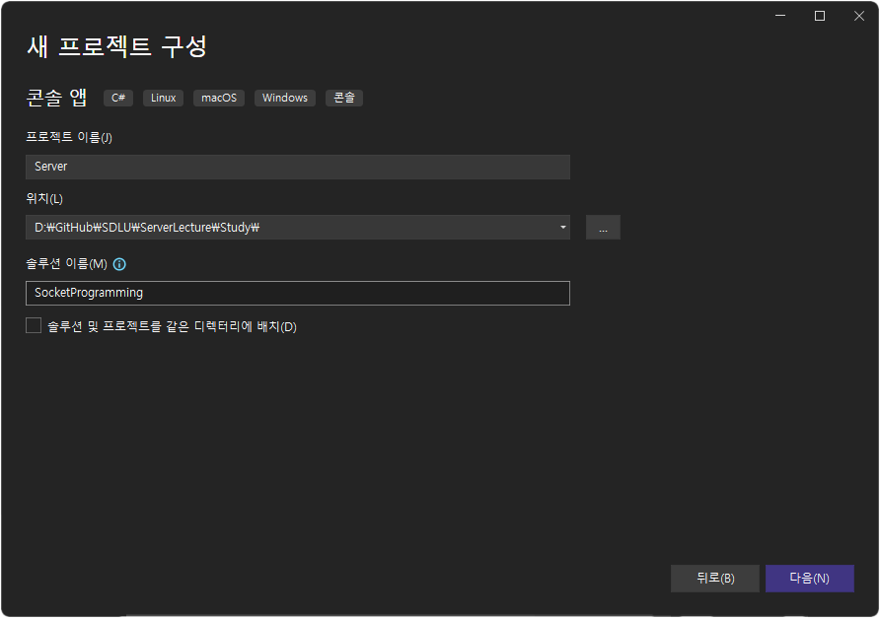
프로젝트 생성

Slide 16
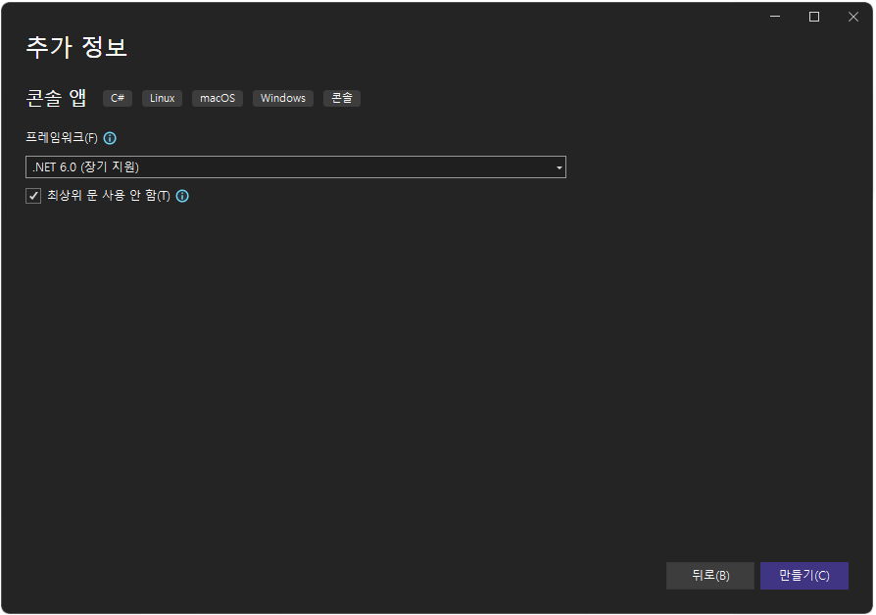
프로젝트 생성

Slide 17
소켓 서버

Slide 18
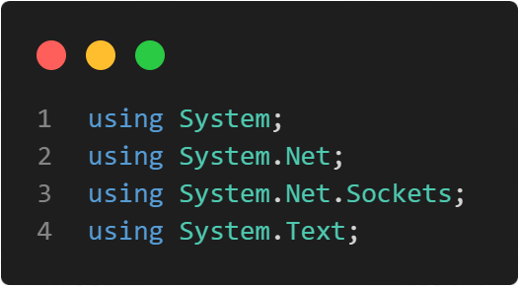
라이브러리

Slide 19
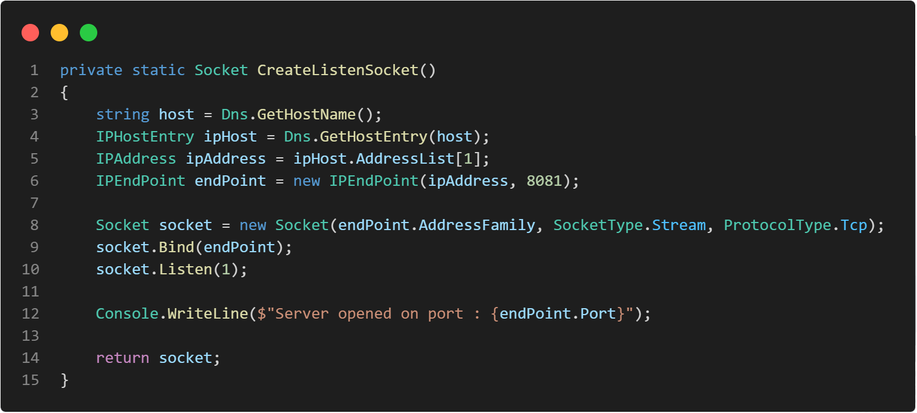
리슨 소켓

Slide 20
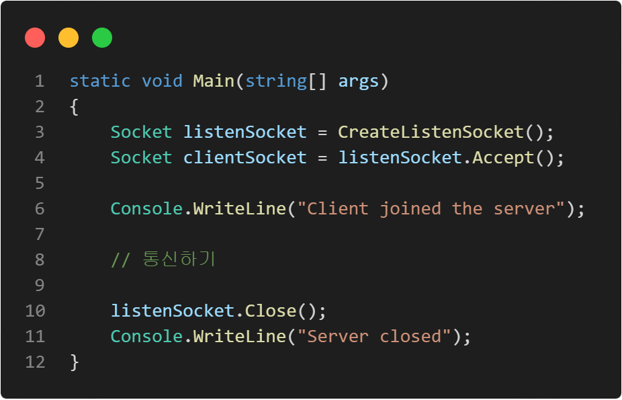
소켓 연결

Slide 21
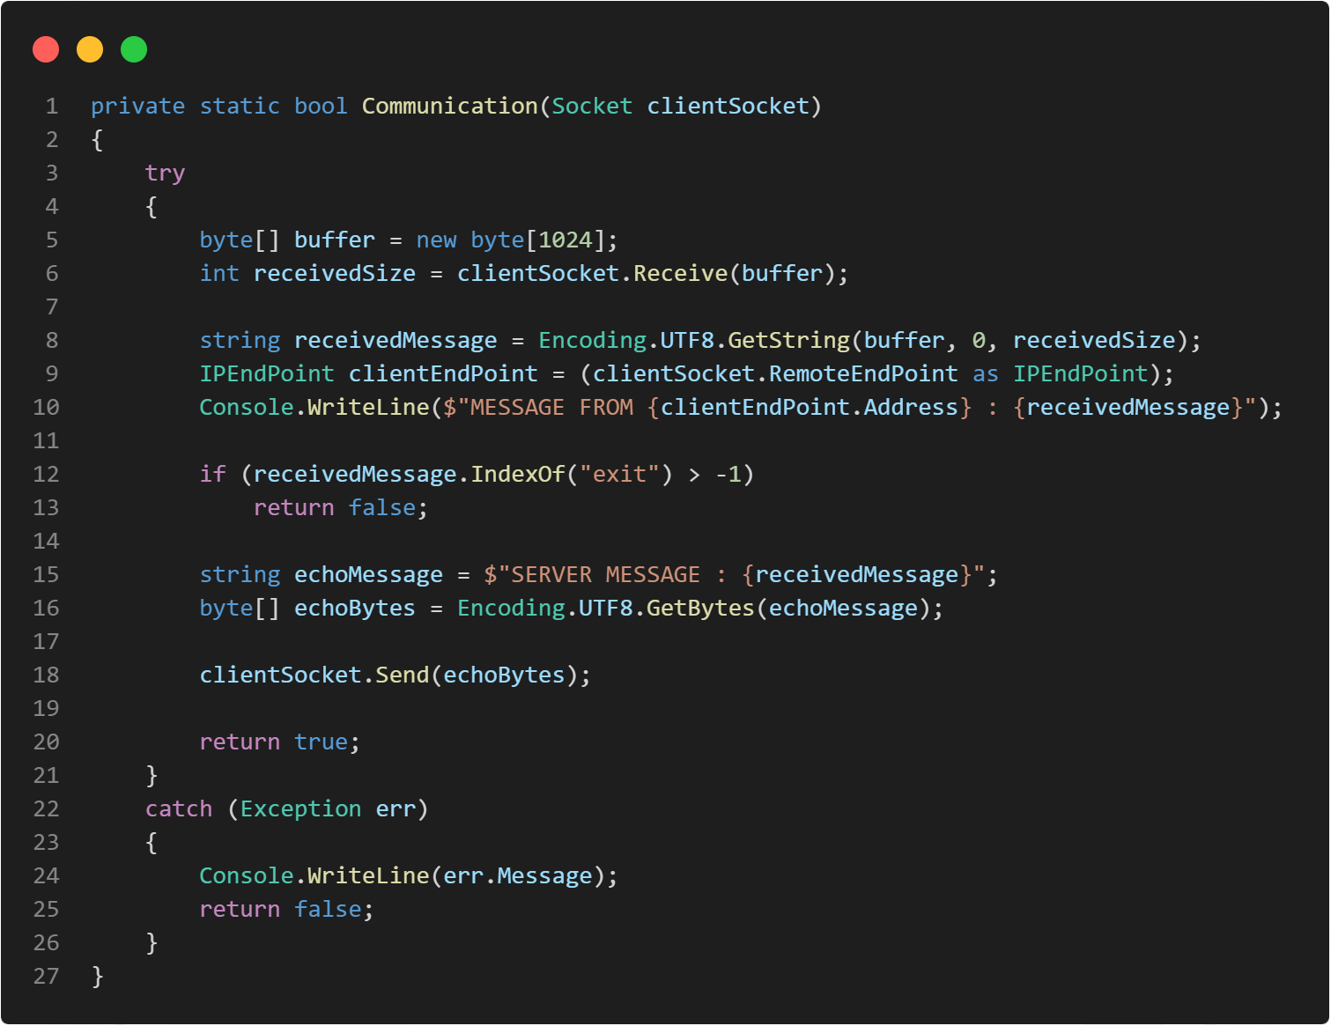
통신

Slide 22
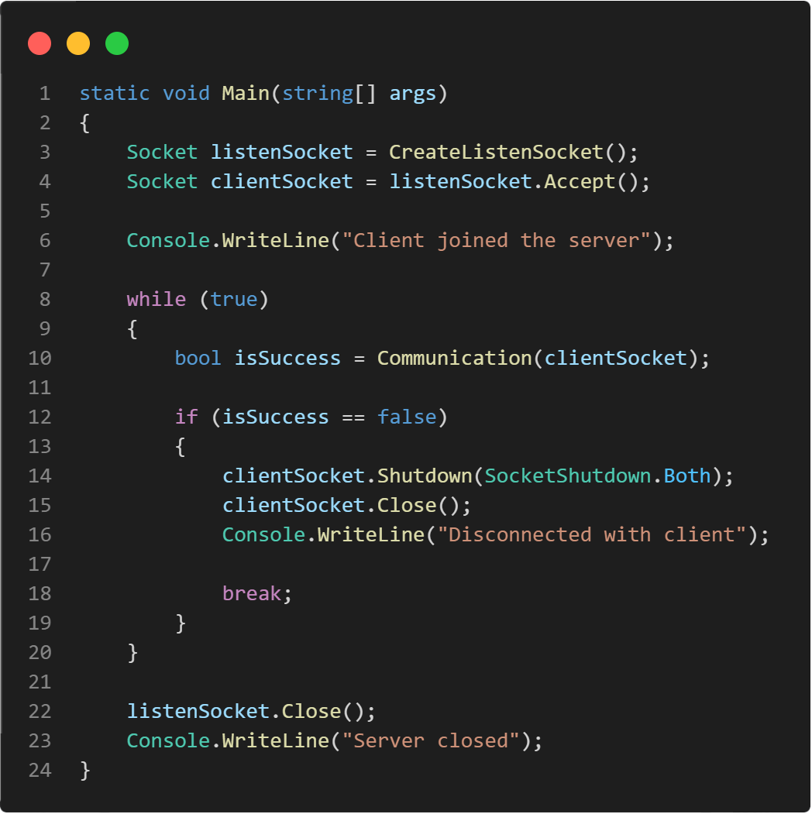
통신

Slide 23
소켓 클라이언트

Slide 24
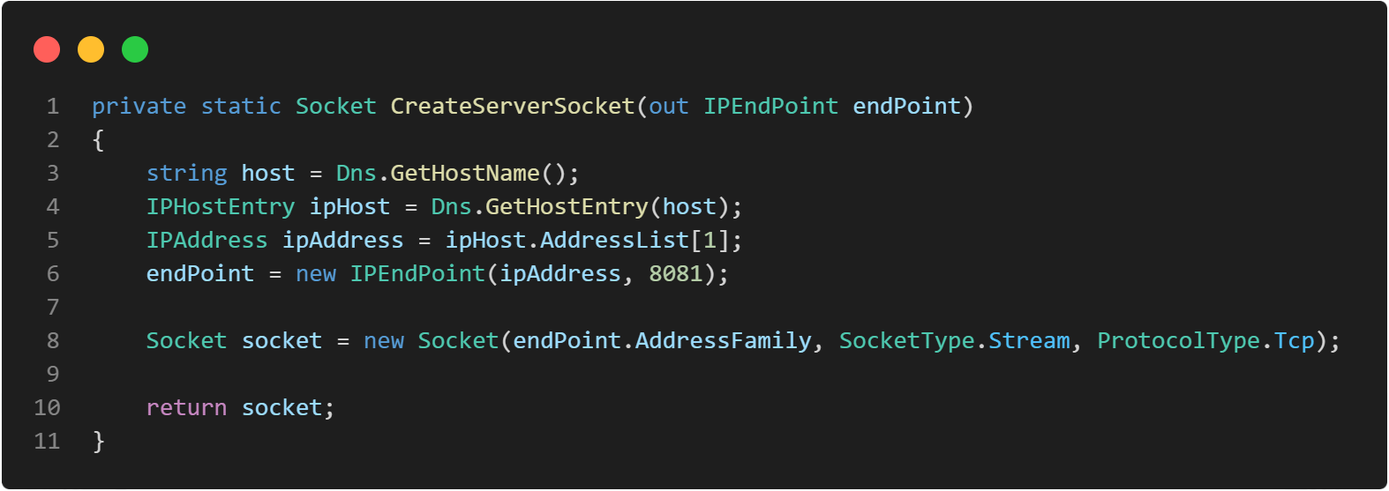
서버 소켓

Slide 25
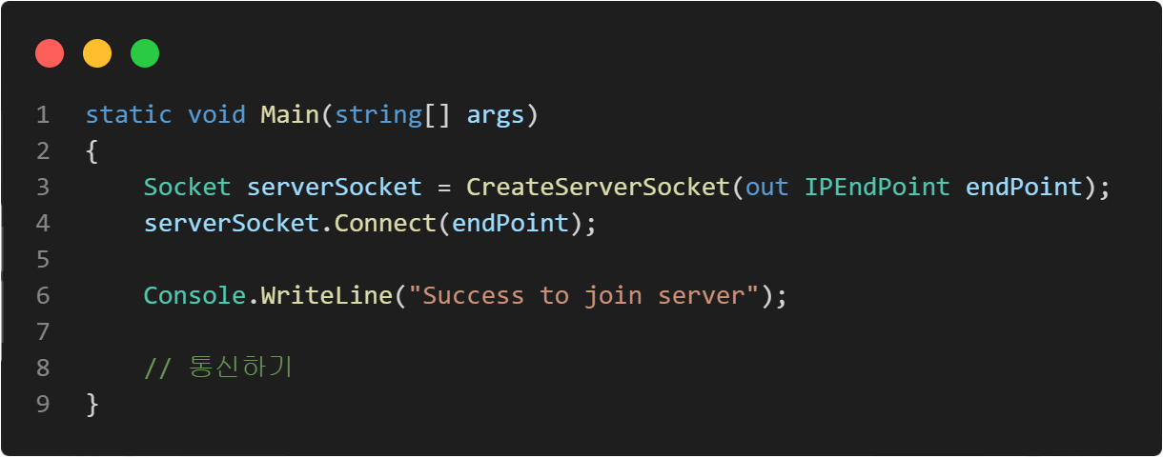
서버 연결

Slide 26
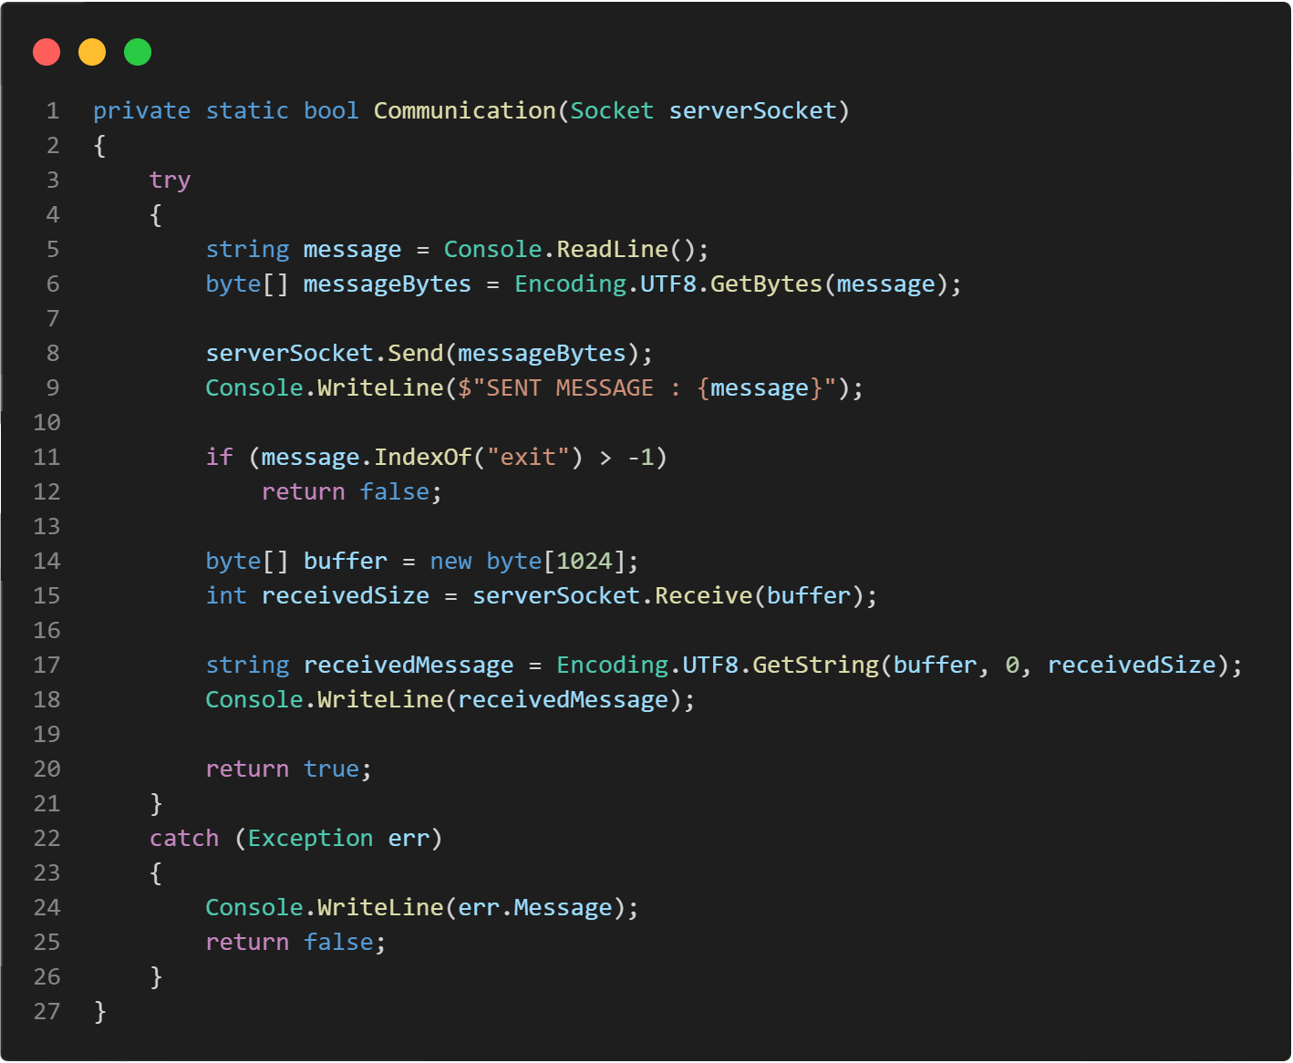
통신

Slide 27
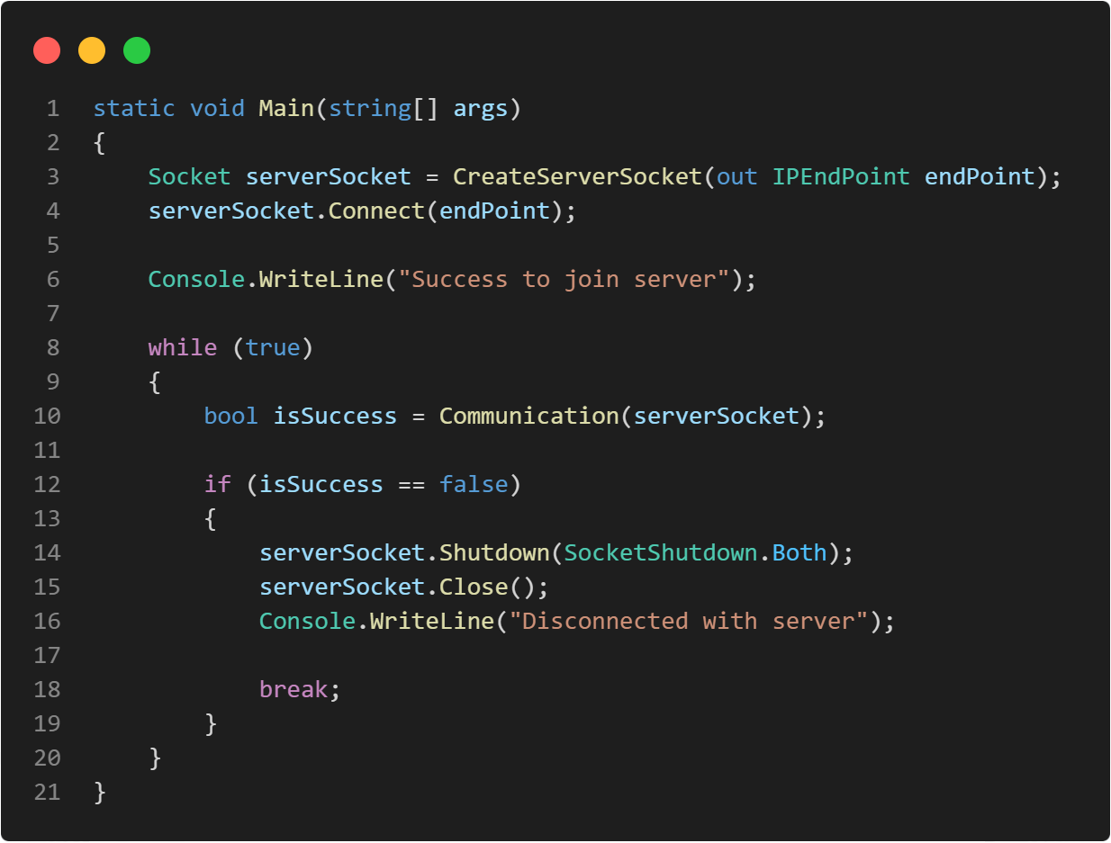
통신

Slide 28
디버깅

Slide 29
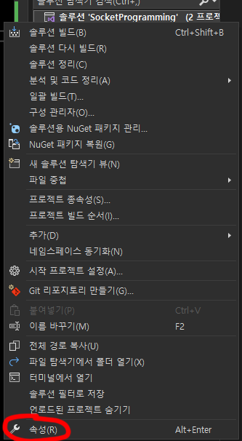
프로젝트 실행

Slide 30
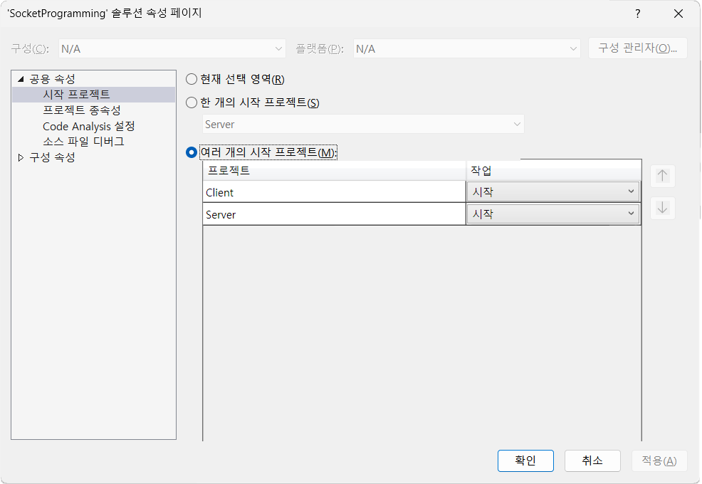
프로젝트 실행

Slide 31
프로젝트 실행

Slide 32
나도 이제 서버개발자?!

Slide 33
ㄴㄴ

Slide 34
문제점

Slide 35
문제점 찾기
개쩌는 서버도 만들었는데
왜?

Slide 36
문제점 찾기
현재 서버 구조
서버
클라이언트 메시지 전송
클라이언트
서버 메시지 처리 (출력 & 에코)
서버 메시지 전송
클라이언트 메시지 처리 (출력)
반복

Slide 37
문제점 찾기
아무리 봐도 개쩌는데?

Slide 38
문제점 찾기
현재 서버 구조
서버
서버 무한 대기
클라이언트
클라이언트 메시지 전송
클라이언트 무한 대기
서버 메시지 처리 (출력 & 에코)
서버 메시지 전송
서버 무한 대기
클라이언트 메시지 처리 (출력)
반복

Slide 39

문제점 찾기
현재 서버 구조
서버
서버 무한 대기
클라이언트
서버
클라이언트 메시지 전송
클라이언트 무한 대기
서버 메시지 처리 (출력 & 에코)
서버 메시지 전송
서버 무한 대기
클라이언트 메시지 처리 (출력)
반복

Slide 40

문제점 찾기
현재 서버 구조
서버
서버 무한 대기
클라이언트
서버
클라이언트 메시지 전송
클라이언트 무한 대기
게임 서버는 멈추면 안됨
서버 메시지 처리 (출력 & 에코)
서버 메시지 전송
서버 무한 대기
클라이언트 메시지 처리 (출력)
반복

Slide 41
문제점 찾기
현재 서버 구조
서버
서버 무한 대기
클라이언트
서버
클라이언트 메시지 전송
클라이언트 무한 대기
그럼 어떻게 하는데?
서버 메시지 처리 (출력 & 에코)
서버 메시지 전송
서버 무한 대기
클라이언트 메시지 처리 (출력)
반복

Slide 42
해결 방법

Slide 43
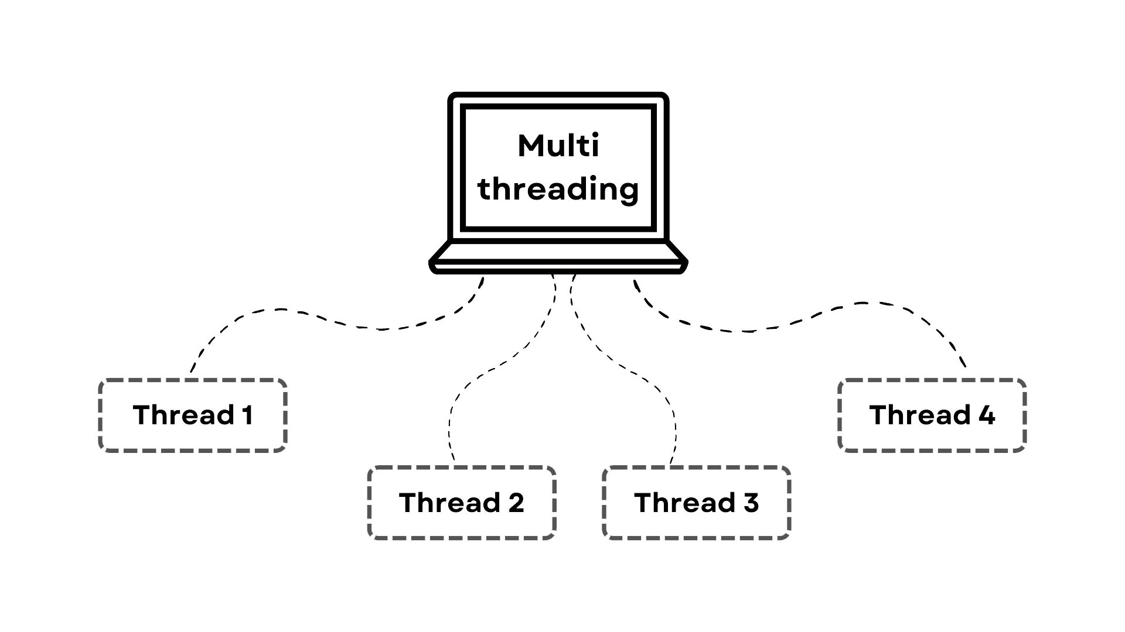
해결방법

Slide 44
해결방법
일꾼 1
일꾼 4
일꾼 2
일꾼 3

Slide 45
해결방법
클라이언트
연결 & 연결 해제
메시지 처리
메시지 수신
메시지 송신

Slide 46
해결방법
클라이언트
연결 & 연결 해제
메시지 처리
메시지 수신
메시지 송신

Slide 47


결론
서버
+
=
개쩌는
서버 개발자

